Slide 1
Algoritmo
Controle e liberdade na produção cultural

Slide 2
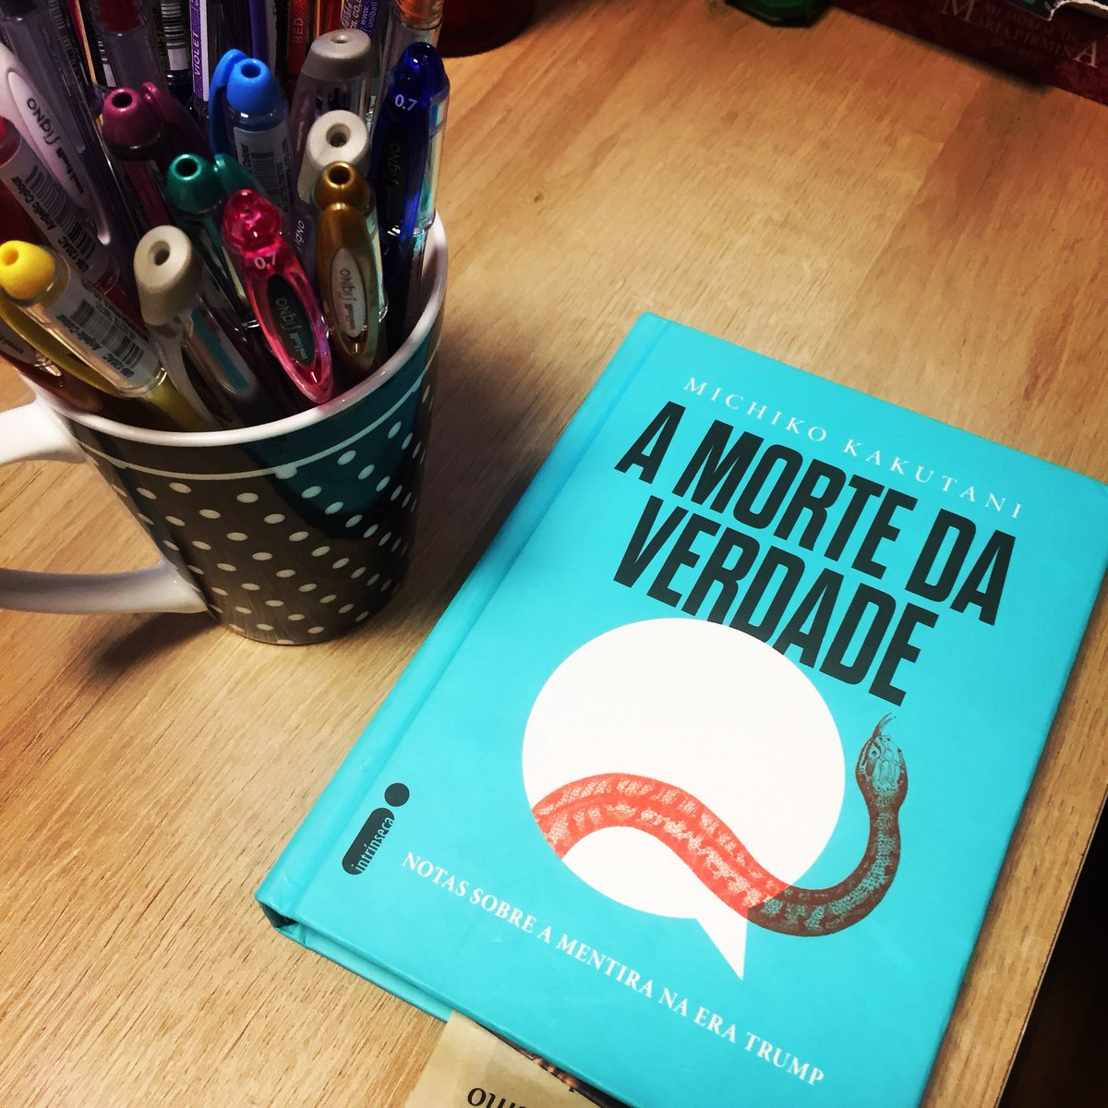

Slide 3
“O declínio e a queda da razão”

Slide 4
Infoentretenimento x jornalismo
“O culto do amador” (Andrew Kenn, 2007); “sabedoria das multidões” x conhecimento legítimo.
“Agora, a ignorância está na moda”.
Na distopia de George Orwell 1984 não há palavra para “ciência”: ela ameaça a soberania do “Grande Irmão.”

Slide 5
“As novas guerras culturais”

Slide 6
Pós modernismo x descontrucionistas
* “Indeterminação dos textos”; “formas alternativas de conhecimento”; “Instabilidade linguística”;
* “O conhecimento é filtrado pelos prismas de classe, raça e gênero e outras variáveis. ” (p. 56) * O Pós-modernismo consagra a subjetividade; a linguagem é instável; abaixo o consenso e a história como narrativa linear.

Slide 7
“Moi e a escalada da subjetividade”

Slide 8
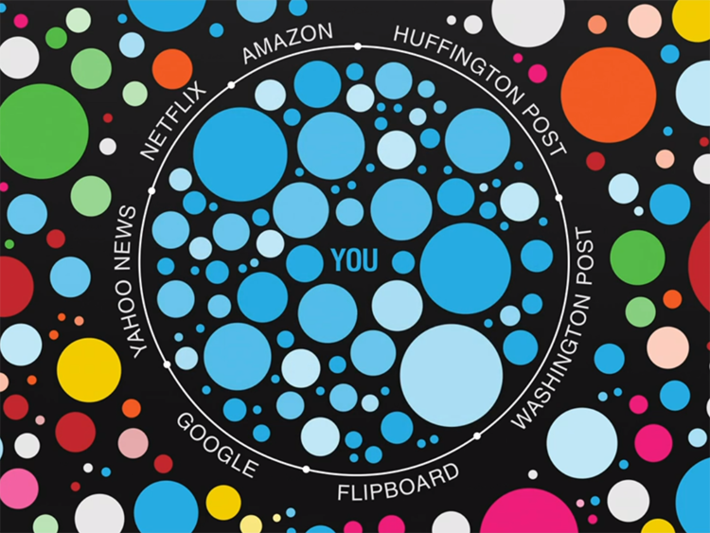

Slide 9
1970: a década do “eu”;
Tom Wolfe: “A década do eu”: “uma onda monumental de autocentrismo, autogratificação e desejo de atenção”.
Subjetividade:
Objetividade:

Slide 10
“O desaparecimento da realidade”

Slide 11
A mediação dos meios de comunicação de massa na construção de um consenso coletivo de “realidade” x
A deliberada tentativa de distorcer a realidade dos políticos (e dos meios em concordar ou não).
Algoritmos das redes sociais, algoritmos de aplicativos de comunicação instantânea: notícias mais populares x notícias corretas e ou importante: construção de uma outra realidade mediada pela big data e pelo cálculo.

Slide 12
“A apropriação da linguagem”

Slide 13
Estamos imersos na linguagem; é como a água para os peixes.
“Ah, mas ele não quer dizer bem isso... É brincadeira.”
Trump: “Guerra é paz”; “Liberdade é escravidão”; “Ignorância é força”.
“Armas trazem mais segurança”.

Slide 15
“Filtros, bolhas e tribos”
Na forma como os algoritmos foram desenhados até agora, só a ação humana pode provocar um consistente furo na bolha.

Slide 16
“Déficit de atenção”

Slide 17
Exercício de leitura de jornal impresso durante cinco dias seguidos: “li com mais concentração”; “não fui interrompido a todo momento por notificações”.
Distração nervosa: apelo para o medo, ódio, raiva;
Excesso de informação. A atenção é nosso bem mais precioso (por isso eu saí do FB).

Slide 18
“Propaganda e Fake News”

Slide 19
“Em geral, o surgimento dos rumores que determinam a opinião pública tem um tempo certo: eles acompanham as crises e as grandes agitações políticas e sociais”.
“... Os rumores que se fazem e desfazem não são jogos de uma imaginação diletante. São transmitidos com convicção. Fazem os corações pulsarem mais rápido e suscitam a angústia ou a esperança. Traduzem sonhos irrealizados, temores, rancores e aspirações.”

Slide 21
“A felicidade dos trolls com a desgraça alheia”

Slide 22
Fascismo irônico como porta de entrada (4Chan).
“Os não doutrinados não devem saber se estamos brincando ou não.”
“Também deve haver um deboche consciente e deliberado de estereótipos de racistas odiosos. Eu costumo encarar isso como humor autodepreciativo – eu sou um racista tirando sarro dos estereótipos de racistas, porque não me levo super a sério. Óbvio que é apenas um despiste, e o que eu realmente quero é matar judeus na câmara de gás. Mas isso não vai estar escrito nem aqui e nem lá.”

Slide 23
https://datasociety.net/pubs/oh/DataAndSociety_MediaManipulationAndDisinformationOnline.pdf

